Slide 1
«Перспективы развития среднего медицинского персонала. Новый взгляд на практическое здравоохранение»
Авдеева О.В.
главная медицинская сестра ФГБУ
«НЦАГиП им. В.И. Кулакова»
Минздрава России
Москва, 2016

Slide 2
Во всем мире идут дискусии об оптимизации здравоохранения, по мнению большинства экспертов, реформирование считается успешным, если за основу берется положительная практика, устраивающая и власть и общество В России реформирование здравоохранения началось с принятия закона о медицинском страховании и реализации государственной программы «РАЗВИТИЯ ЗДРАВООХРАНЕНИЯ» Процесс развития здравоохранения находится под чутким контролем главы государства
Notes:
Процесс модернизации находится под чутким контролем главы государства

Slide 3
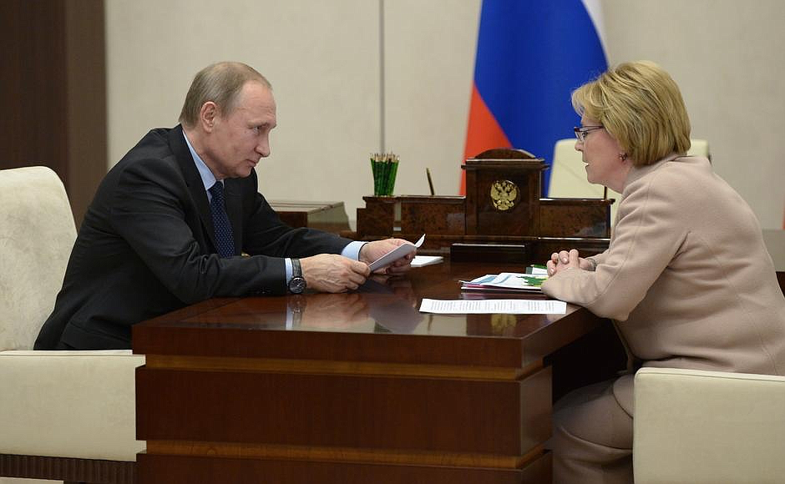
На рабочей встрече Президента РФ с Министром здравоохранения (10 марта 2016г)
В.И. Скворцова доложила о текущей ситуации в здравоохранении, по результатам внедрения программы «Развития здравоохранения», и отметила положительные результаты снижения младенческой и материнской смертности, а так же снижение смертности трудоспособного населения.
https://www.rosminzdrav.ru/news/2016/03/10/2828-rabochaya-vstrecha-prezidenta-s-ministrom-veronikoy-skvortsovoy
Notes:
На одном из последних докладов Министр отметила

Slide 4
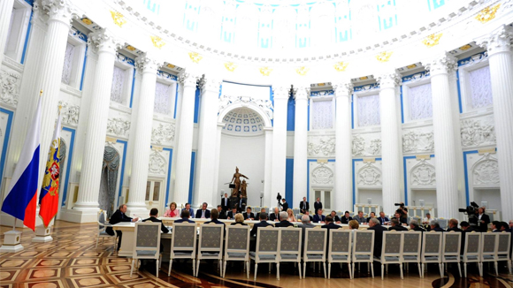
На последнем заседание Совета по стратегическому развитию (13.07.16г) Президентом РФ были обозначены основные подходы к формированию и реализации приоритетных проектов
http://www.kremlin.ru/events/president/news/52504/audios
Notes:
Обозначил направления, которые являются определяющими для ускорения процесса развития страны

Slide 5
Нельзя не отметить, что произошло много перемен: сегодня, практическое здравоохранение кардинально отличается от середины 2000-х годов, НО тем не менее….
во Всемирном рейтинге по здоровью (по данным от 23.09.2016г), Россия заняла 119-е место (из 188), составленном по 33 «медицинским» индикаторам устойчивого развития. На одном уровне с Россией оказались Сирия и Украина, впереди — КНДР и Гондурас.
Среди критериев, которые учитывались при ранжировании стран, — детская и младенческая смертность, смертность в дорожно-транспортных происшествиях, избыточный вес у детей, уровень потребления алкоголя и табакокурения, заболеваемость ВИЧ, туберкулезом и гепатитом B, число самоубийств. Кроме того, эксперты смотрели на смертность от насильственных действий и смертность в войнах.
Расчет по каждому критерию велся на основе анализа ситуации с 1990 по 2015 год. http://www.rbc.ru/economics/22/09/2016/57e3d0579a7947570e0e0e46
Notes:
Многое изменилось за последние годы.

Slide 6
«Число россиян, негативно оценивающих состояние отечественного здравоохранения, с 2011 года снизилось»
По мнению наших соотечественников дела в сфере здравоохранения вроде бы стали лучше, по крайней мере, наиболее популярная оценка «ПЛОХО» сменилось на «УДОВЛЕТВОРИТЕЛЬНО»
Состояние здравоохранения и состояние здоровья, или качество получаемых услуг, совсем ни одно и то же!
Обратившись к общероссийской выборке общественного мнения, относительно ситуации в здравоохранении (2015 г) выяснилось, что:
65% считают низким качество медицинских услуг и профессиональной подготовки врачей
более 30% опрошенных сталкивались с проблемами при обращении за медицинской помощью
38% россиян в случае болезни не обращаются в ЛПУ, объясняя это плохой организацией работы и недоверием, нелюбовью к врачам!
http://www.levada.ru/cp/wp-content/uploads/2016/07/vom-3-4-2015.pdf
http://www.wciom.ru/fileadmin/file/reports_conferences/2015/2015-09-02-zdravoohranenie.pdf

Slide 7
Согласно данным Росстата за 2015 год, рождаемость по сравнению с аналогичным периодом прошлого года снизилась, естественная убыль населения увеличилась, смертность возросла.
Причины, которые могут привести, и уже приводят к этому:
возросшие требования к избирательности госпитализации больных, связанные в том числе, с сокращением числа медучреждений и неправильной организацией оказания медицинской помощи;
низкая обеспеченность населения медицинскими работниками.
В госпрограмме «Развитие здравоохранения» в качестве нормы заявлено целевое соотношение к 2020 году должно быть таким: 44,8 врача на 10 тыс. населения).
http://www.gks.ru/free_doc/2015/demo/edn03-15.htm
http://www.levada.ru/cp/wp-content/uploads/2016/07/vom-3-4-2015.pdf
Notes:
На диаграмме хорошо видны результаты сокращения медицинского персонала

Slide 8
Согласно данным социологического опроса, проведенного Фондом «Общественное мнение»,
в июле 2015г
(в исследовательскую группу вошли 1500 респондентов с медицинским образованием, из 53 субъектов РФ)
Исследование показало, что медицинские работники, зная «изнанку» этой сферы, оценивают состояние здравоохранения более негативно (87%), чем те, кто с медициной не связан в силу профессии.
Почти каждый второй медицинский работник заявил в ходе опроса о том, что в российском здравоохранении дела обстоят плохо, каждый третий считает ситуацию удовлетворительной, а позитивную оценку дали лишь 13% респондентов с медицинским образованием.
http://bd.fom.ru/pdf/d28zd15.pdf

Slide 9
На сегодня, с учетом российских территорий и огромного потока больных, врачей и среднего медицинского персонала нам не хватает
мощности системы российского здравоохранения, т.е. возможность обслужить потоки больных в единицу времени, которая определяются обеспеченностью медицинскими кадрами и стационарными койками, на 30-50% ниже, чем в развитых странах
В связи с чем, медицинскому персоналу приходится работать с большой нагрузкой (~ 1,5–2 ставки), не говоря уж о дополнительных обязанностях
https://www.rosminzdrav.ru/news/2016/04/20/2903-vystuplenie-ministra-veroniki-skvortsovoy-na-rasshirennom-zasedanii-kollegii-minzdrava-rossii
Notes:
нужно привлекать в здравоохранение молодых специалистов, удержать имеющихся, продуктивных.
И здесь необходимо на формировать четкую кадровую политику в области здравоохранения.

Slide 10
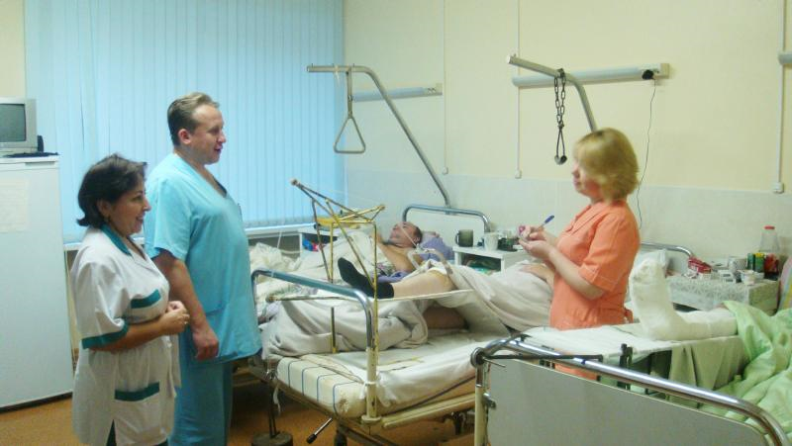
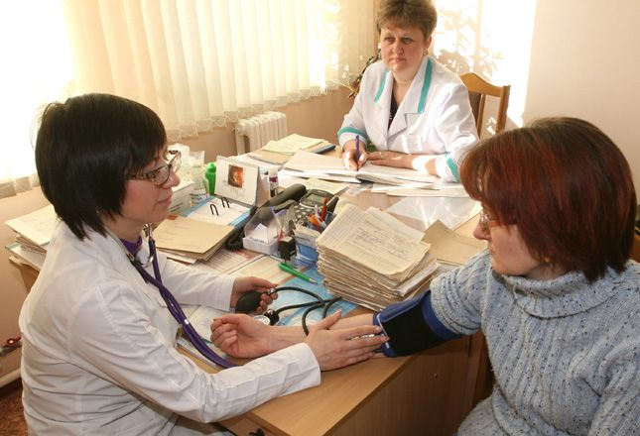
Сегодня (по состоянию на 1 января 2016 г) в медицинских организациях работает 543,6 тысячи врачей и 1,3 миллиона медработников со средним медицинским образованием, что на 42% больше врачей
Не секрет, что порядка 80% медицинской помощи от медицинской услуги приходится на средний медицинский персонал (выполнение назначений, оформление документации, подготовка к обследованию, проведение/ассистирование во время манипуляций и т.п.). Притом, что юридическую ответственность за оказываемую медицинскую услугу несет врач! И не редкость, когда средний медперсонал одним СЛОВОМ, может изменить отношение пациента ко всему медицинскому учреждению. Или наоборот, когда хвала отводится одному врачу.
Как правило, в диаде «медицинская сестра - врач» лидерская роль традиционно отводится последнему!
Notes:
увеличивать нагрузку на врачей этой службы неэффективно Поэтому без предварительного решения проблемы с их дефицитом, а.

Slide 11
Положительные изменения ситуации в ближайшее время НЕ ОЖИДАЮТСЯ
По сути, пришло время для разработки новой, современной кадровой политики в здравоохранении. Для внедрения современных управленческих технологий, распространения лучших практик, выстраивания механизмов подготовки кадров и подключения людей с проектным мышлением!
Без этого нельзя говорить об эффективной деятельности медицинского персонала и модернизации здравоохранения, которая уже вступила в свою активную фазу!
Notes:
нужно привлекать в здравоохранение молодых специалистов, удержать имеющихся, продуктивных.
И здесь необходимо на формировать четкую кадровую политику в области здравоохранения.

Slide 12
Пришло время выделить средний медицинский персонал в самостоятельную структуру здравоохранения
выстраивать слаженную работу, брать инициативу, достигать практических результатов и брать всю полноту ответственности за результаты
внедрять современные управленческие и образовательные технологии, распространять лучшие практики, выстраивать механизмы подготовки кадров среднего звена
привлекать персонал с высшим
сестринским образованием
внедрять новые должности,
проекты, стандарты..
формировать социальный
статус

Slide 13
Учитывая количественное соотношение «ВРАЧ – СМП»
такая реструктуризация значительно разгрузит врачей для оказания специализированной и высокотехнологической медицинской помощи
среднему медицинскому персоналу позволит раскрыть свой потенциал, повысить социальный статус и престиж профессии

Slide 14
Средний медицинский персонал САМОСТОЯТЕЛЬНО МОЖЕТ взять на себя следующие направления:
по обучению и управлению деятельности среднего медицинского персонала
по приему пациентов, не попавших в стационар
по оказанию неотложной медицинской помощи, в рамках компетенции
по обслуживанию коек дневного стационара
по пропаганде и обучению здоровому образу жизни, ведения школ (в зависимости от профиля ЛПУ)
по проведению диспансеризации
по оказанию паллиативной помощи
по контролю эпидемиологической
безопасности
и другим многим
видам помощи

Slide 15
У нас есть ОБЩАЯ, ОБЪЕДИНЯЮЩАЯ ИДЕЯ для продвижения интересов и достижения целей нужна только КОНСОЛИДАЦИЯ!
С этой целью в развитых странах создаются профессиональные сообщества, которые сегодня имеют огромный вес, и наравне с политическими партиями влияя на общественное мнение, они часто вынуждают правительство принимать правильные решения.

Slide 16
Однако, чтобы занять ведущие позиции придется провести всесторонний анализ деятельности, а возможно, и вовсе пересмотреть ее полностью! Необходимо привести стратегию своей работы в соответствие с задачами по развитию здравоохранения!
В сфере здравоохранения идут серьезные изменения

Slide 17
Перемены – это неизменность в меняющихся обстоятельствах. Сэмюэл Батлер

